Slide 1
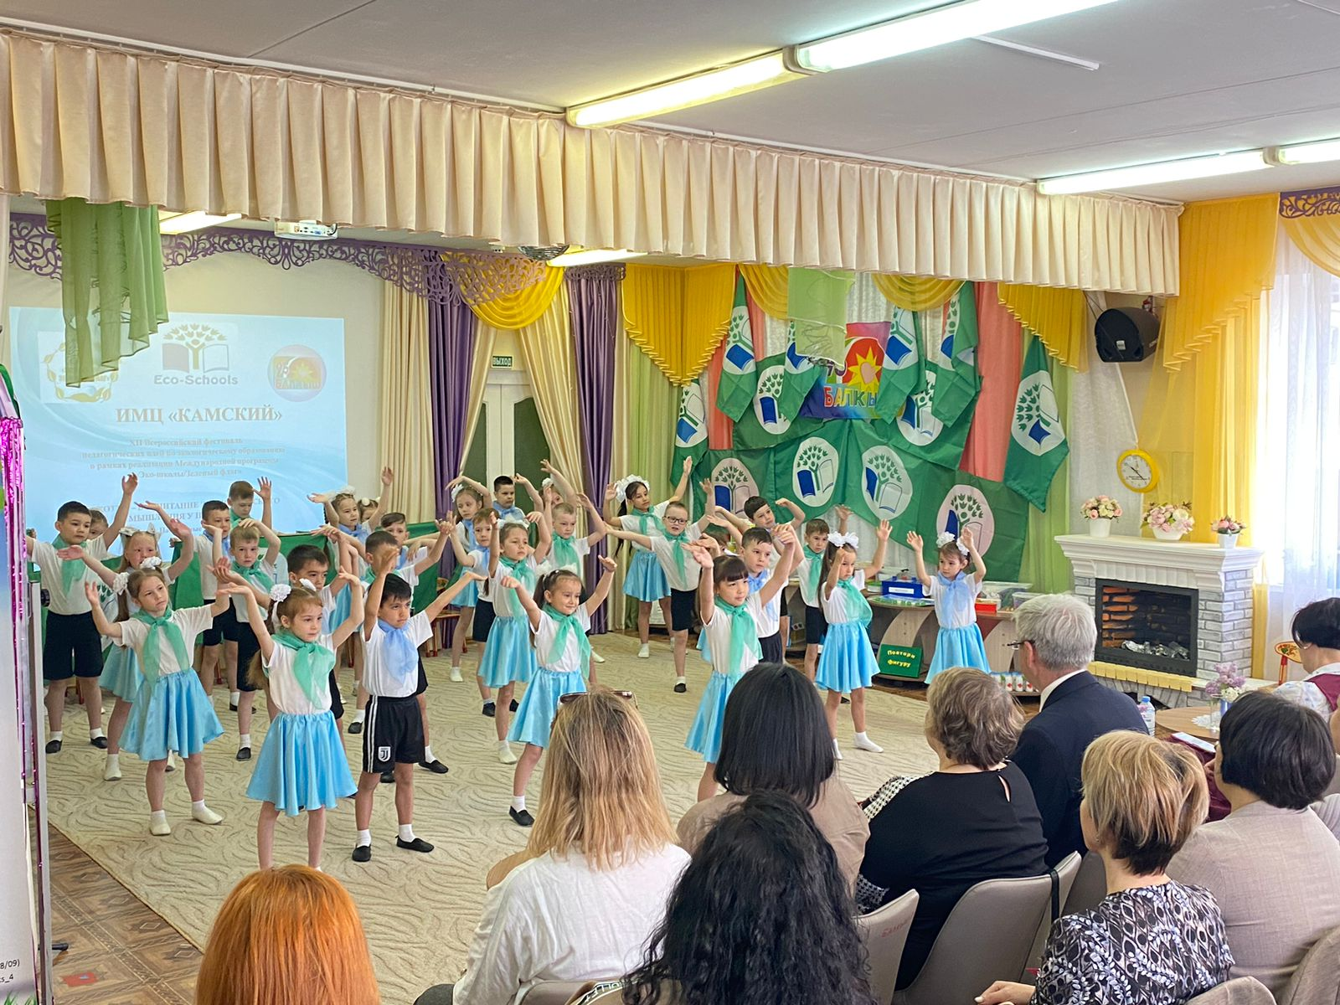
ОРГАНИЗАЦИЯ ПРЕДМЕТНО-РАЗВИВАЮЩЕЙ СРЕДЫ В ГРУППЕ ДЛЯ ФОРМИРОВАНИЯ
БЕЗОПАСНОГО ПОВЕДЕНИЯ У ДОШКОЛЬНИКОВ

Slide 2
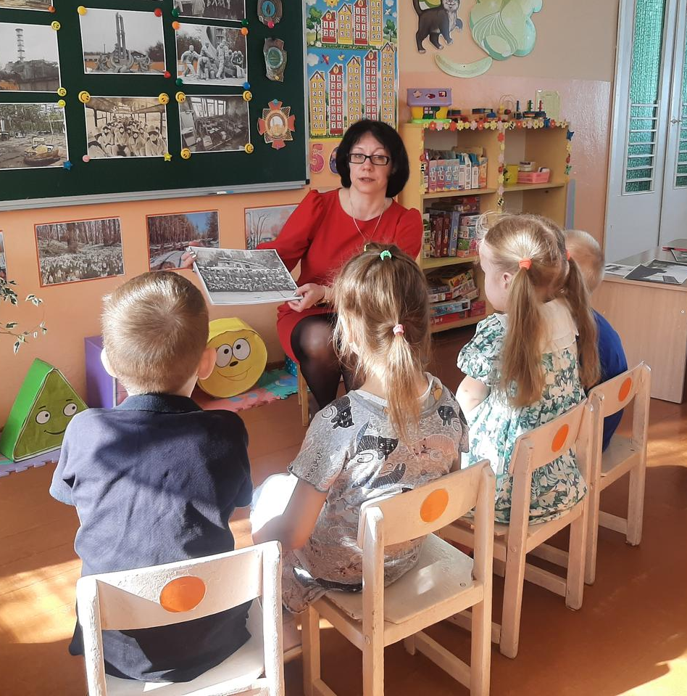
КАК СДЕЛАТЬ, ЧТОБЫ И ВЗРОСЛЫЕ БЫЛИ СПОКОЙНЫ, И ДЕТИ НАХОДИЛИСЬ В БЕЗОПАСНОСТИ?
профилактическая работа с детьми в приемлемой для них игровой форме,

Slide 3
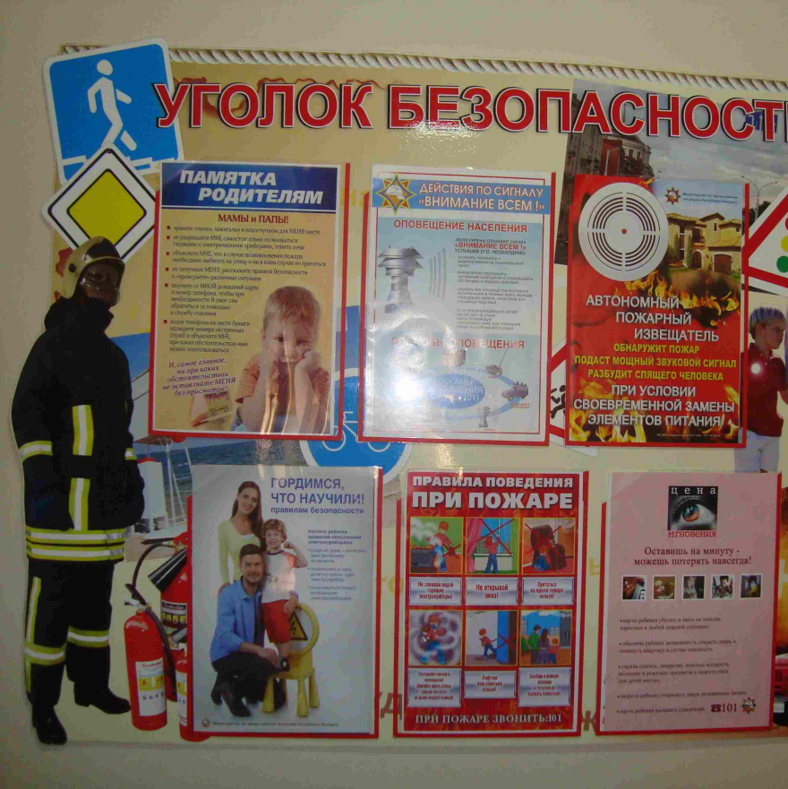
ПЕРВОЕ - ЭТО УГОЛОК БЕЗОПАСНОСТИ
Уголку должно быть выделено определённое место. Уголок должен
быть удобным, доступным детям, отвечать требованиям безопасности и санитарно-гигиеническим нормам. Оснащение необходимо подобрать в соответствии с возрастными требованиями и требованиями
общеобразовательной программы ДОУ.

Slide 4
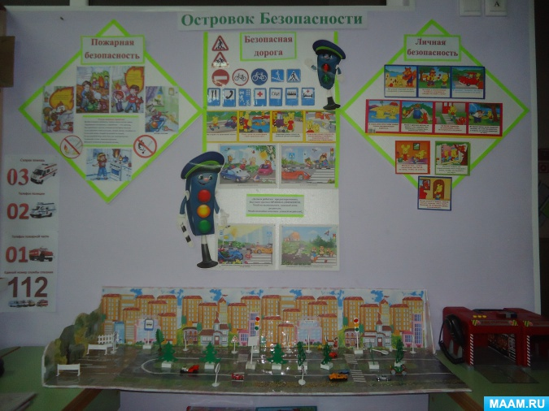
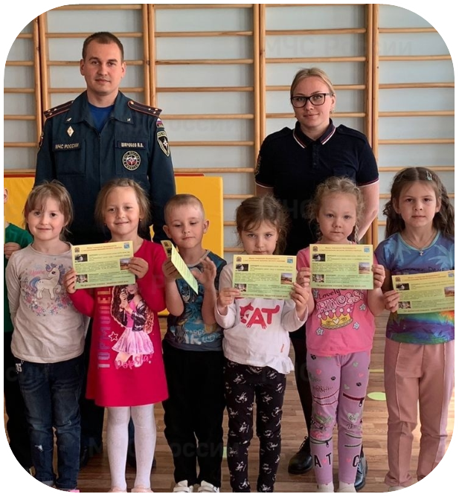
УГОЛОК БЕЗОПАСНОСТИ МОЖЕТ СОДЕРЖАТЬ:
1. Различные плакаты по ОБЖ, альбомы.
2. Немаловажную роль в уголке безопасности играют макеты.
3. Уголок безопасности может быть оснащен набором дорожных знаков

Slide 5
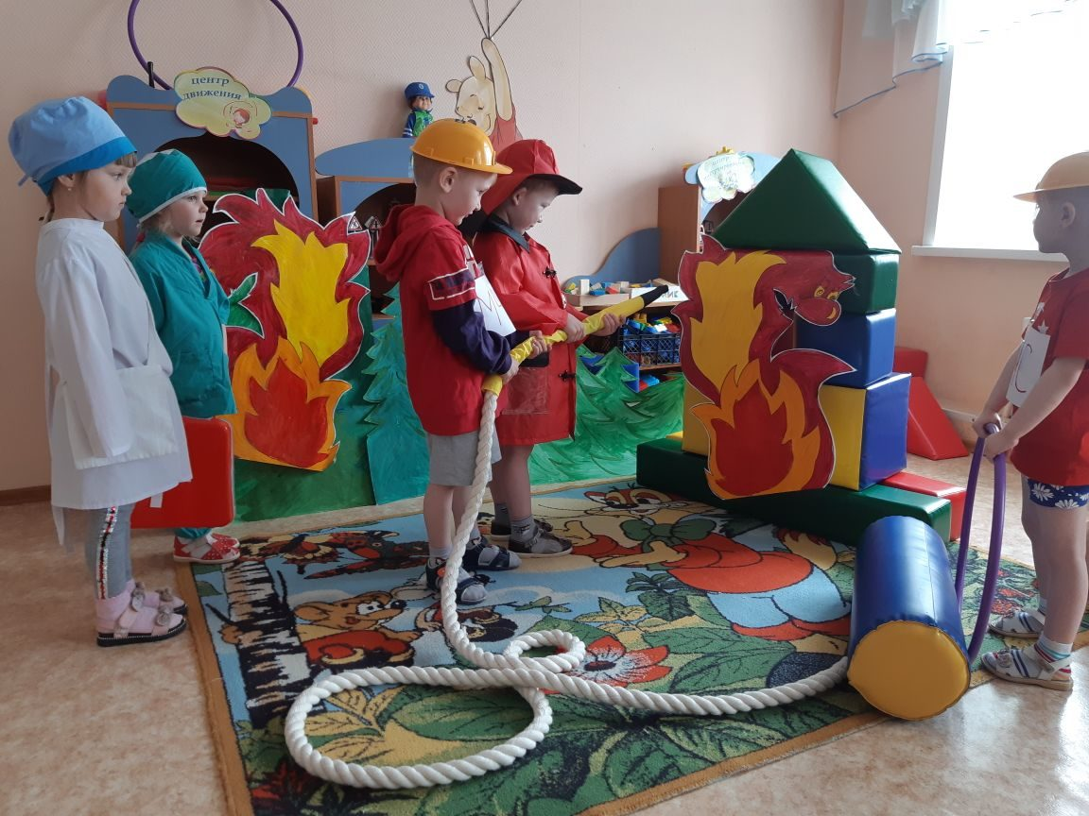
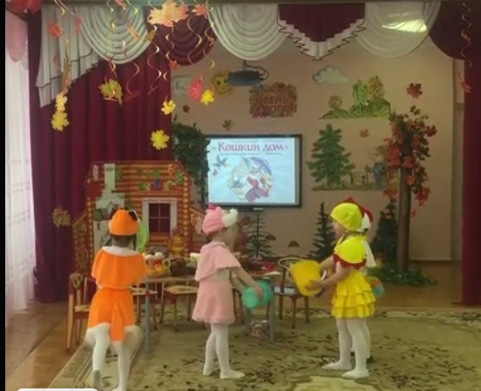
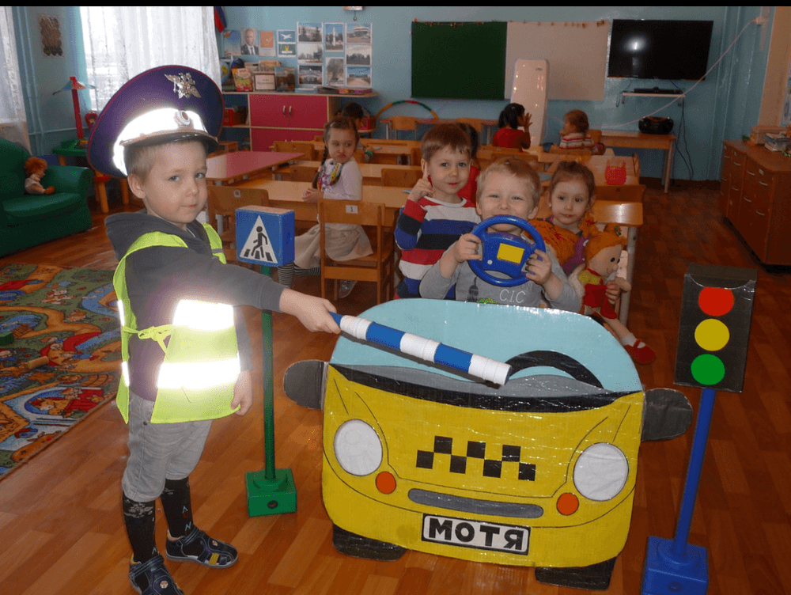
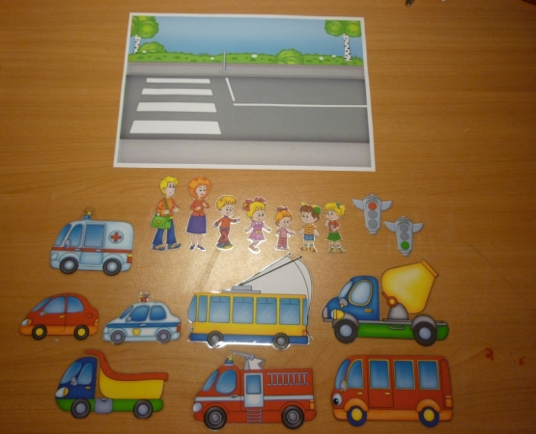
СЮЖЕТНО - РОЛЕВЫЕ ИГРЫ

Slide 6
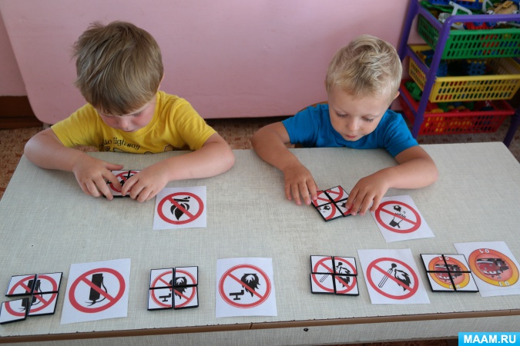
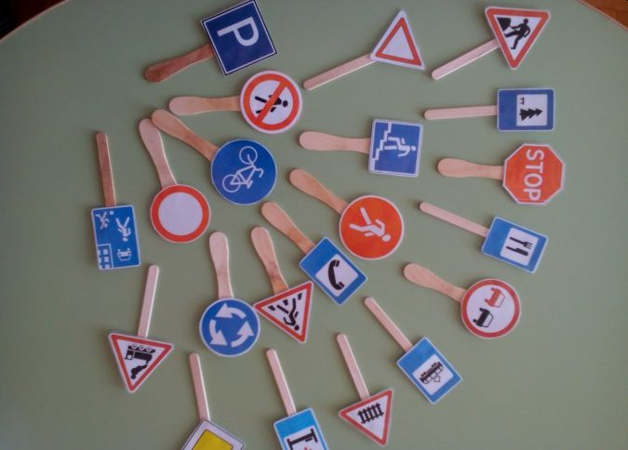
ДИДАКТИЧЕСКИЕ ИГРЫ

Slide 7
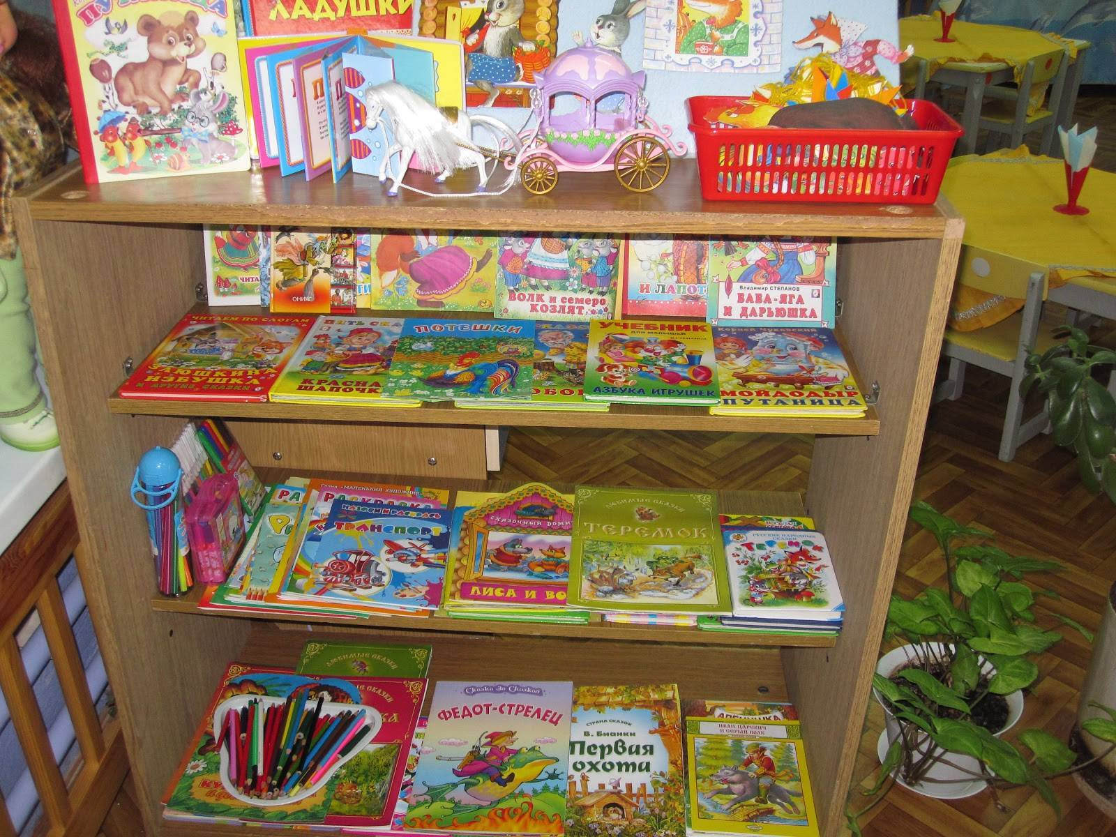
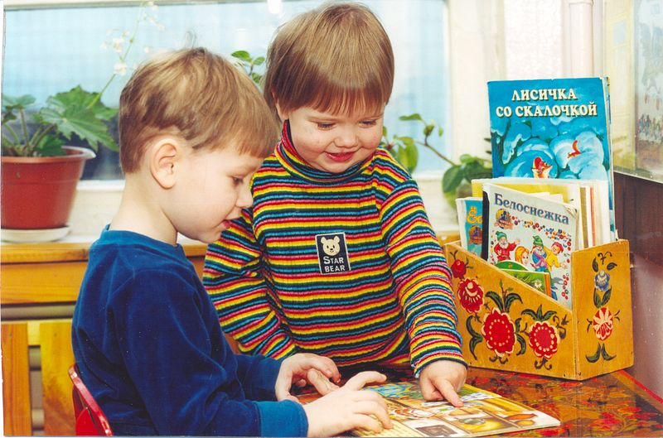
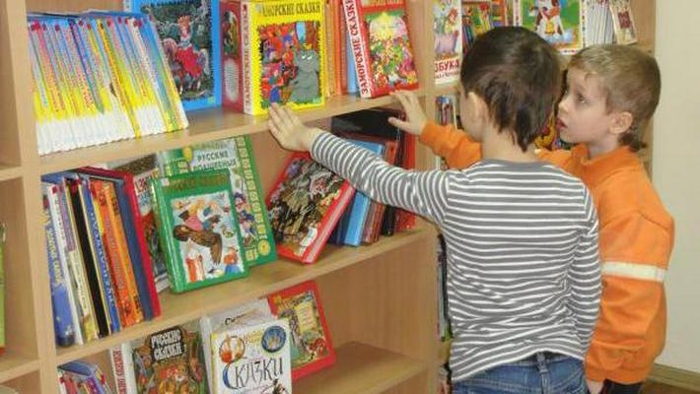
БИБЛИОТЕКА

Slide 8
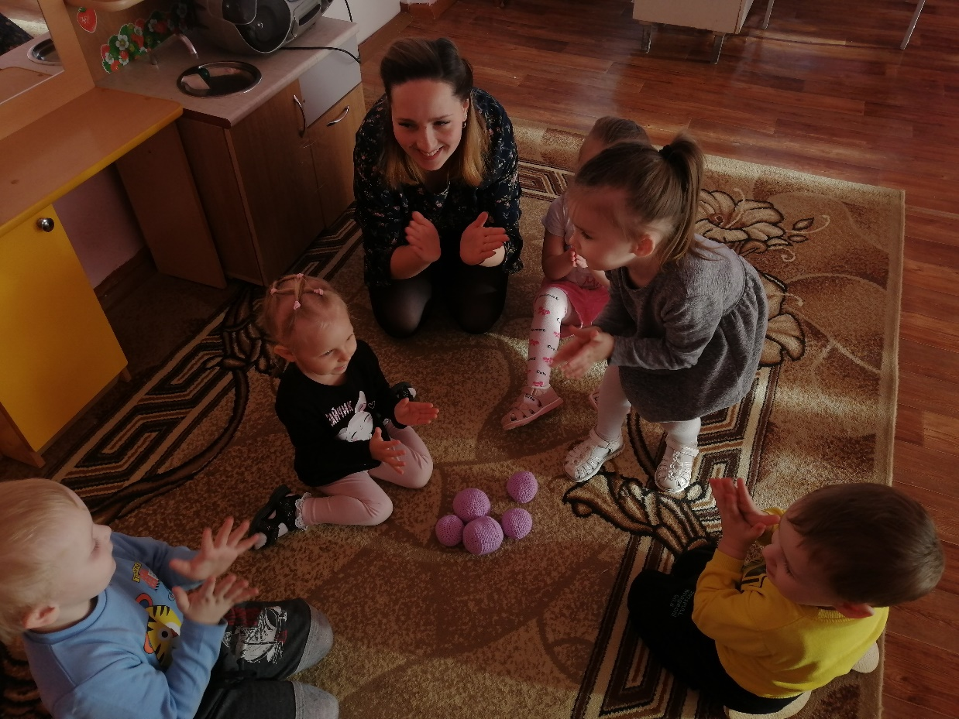
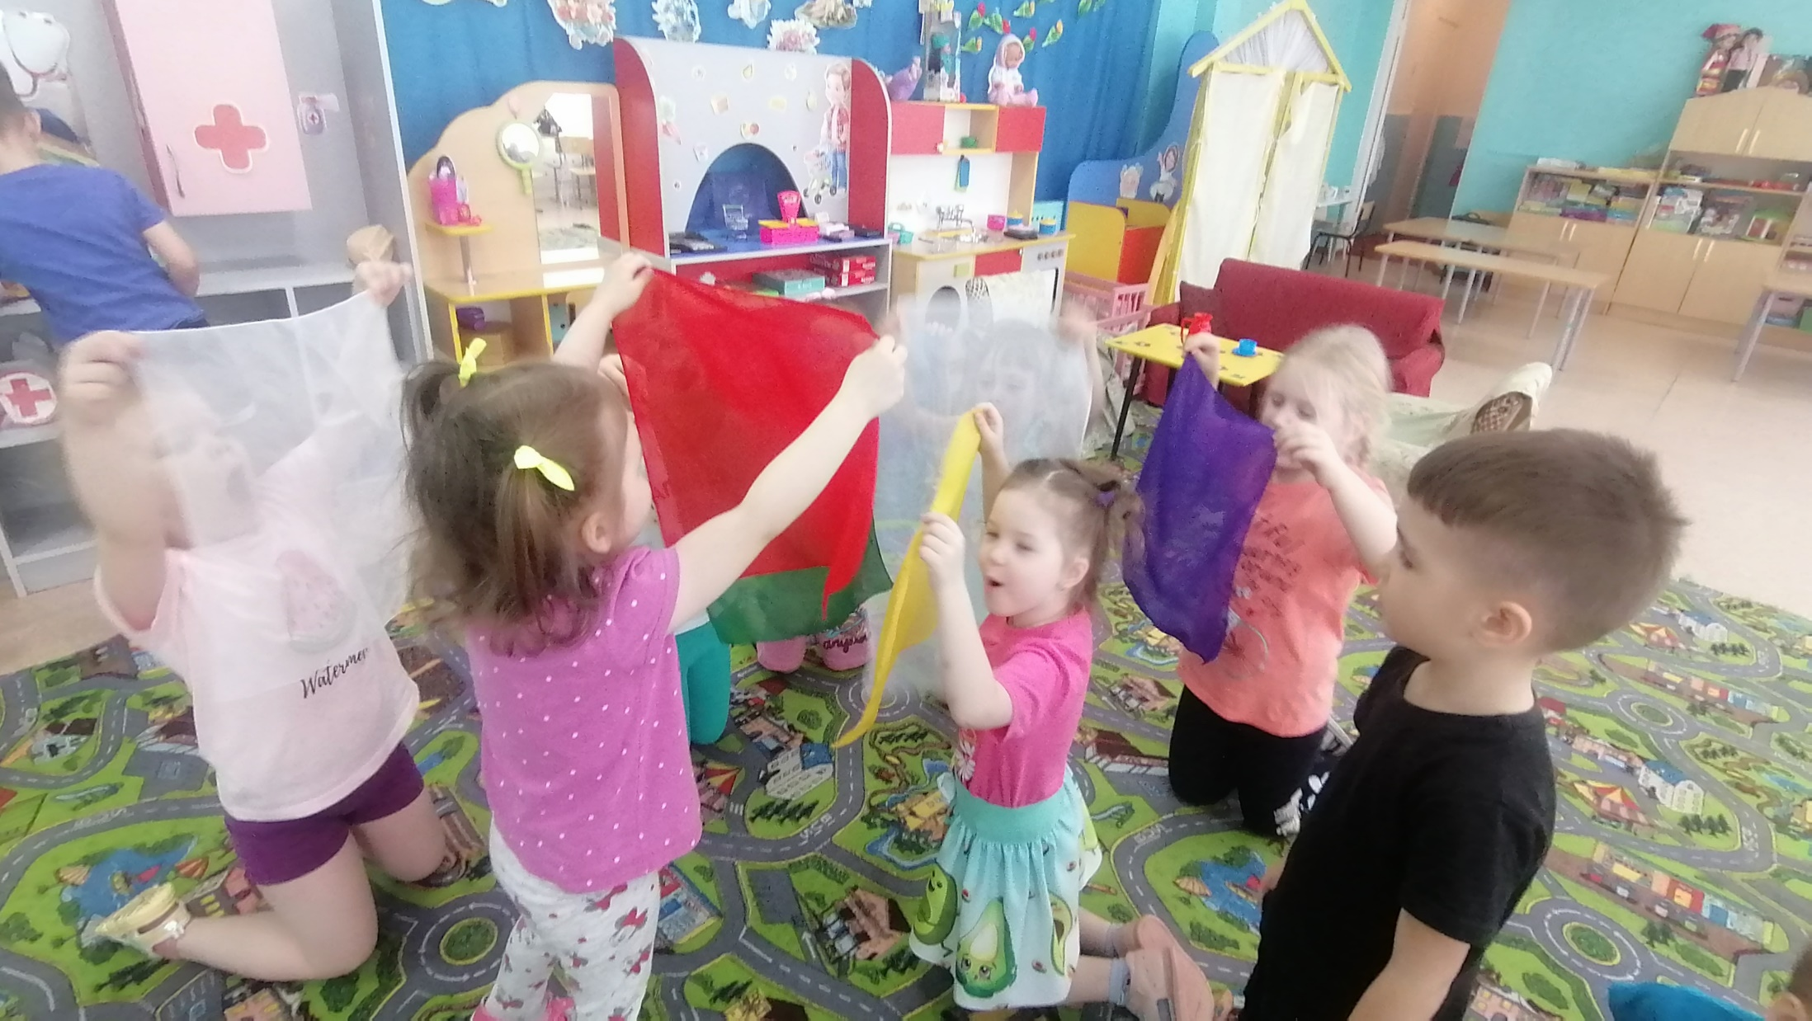
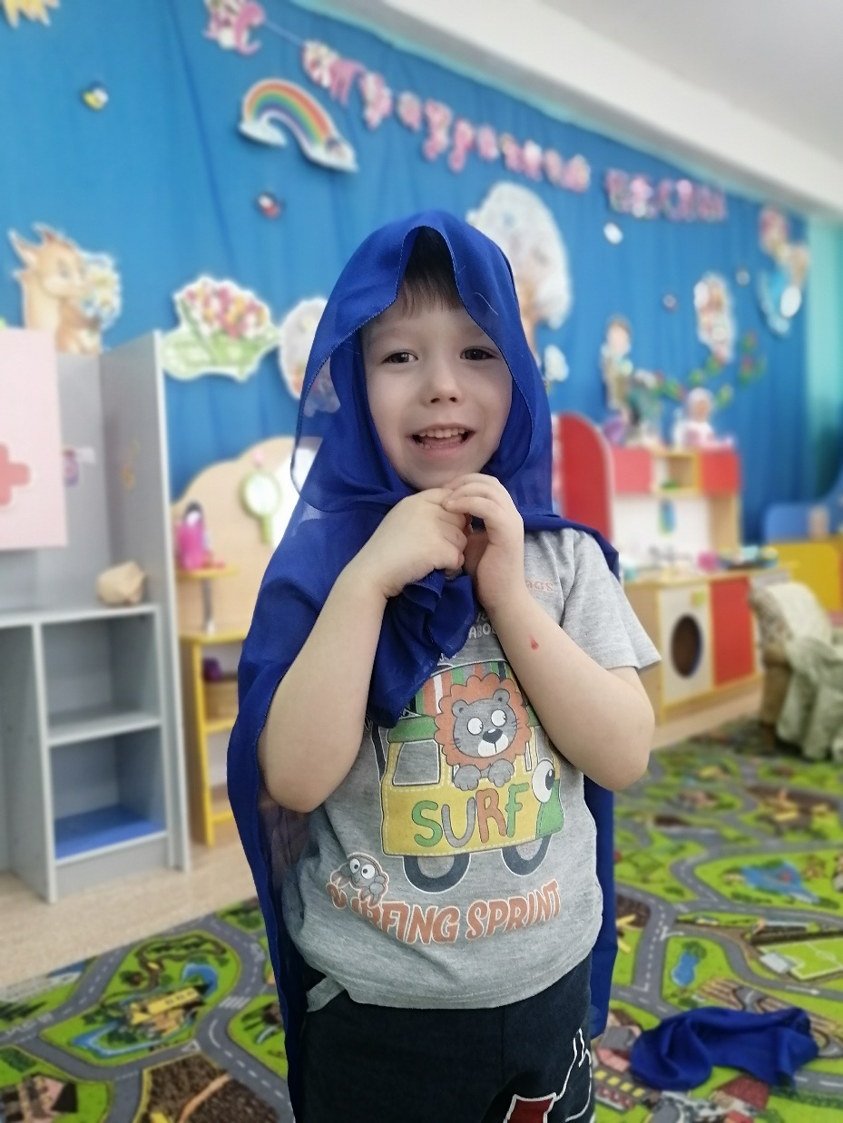
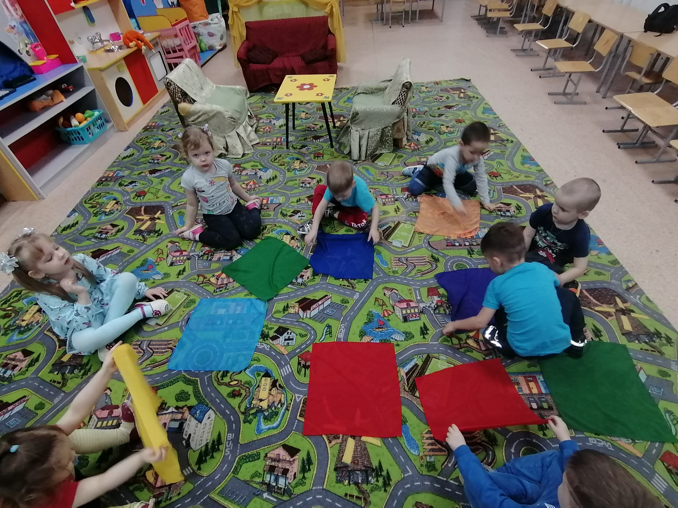
Безопасные игровые материалы

Slide 9
